Slide 1
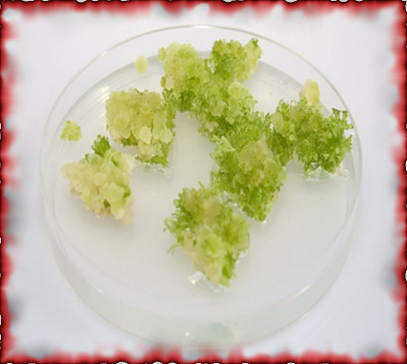
2-الأجزاء النباتية غيرالمنتظمه
Unorganized culture

Slide 2
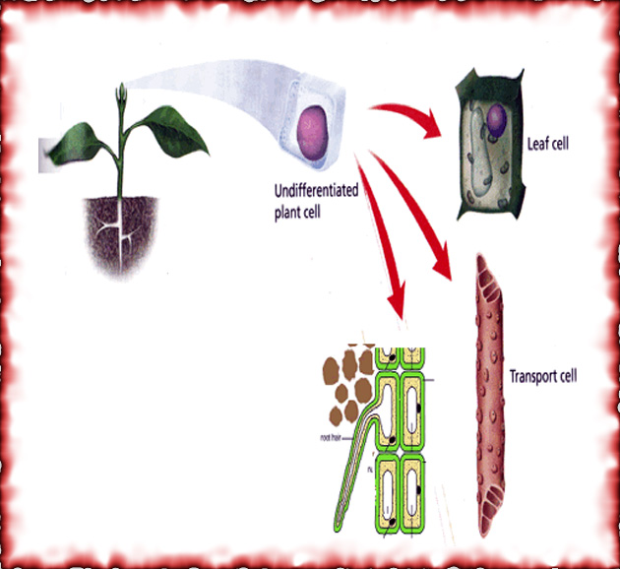
الأجزاء النباتية غيرالمنتظمه
Unorganized culture
من المعروف أن النبات الكامل يتكون من عدة أعضاء وكل عضو يتكون من مجموعة من الأنسجة المتخصصة من الناحية المورفولوجية أو التشريحية أو الفسيولوجية أي أن كل نسيج في النبات متحور للقيام بدور معين ويطلق على ذلك التحوُّر عملية التَكَشُّف (Differentiation).
وغالباً يندر وجود صور من النمو غير المتخصص في الطبيعة ومن أمثلتها الأورام التي تنتج عند إصابة بعض أنواع النباتات بأنواع محدَّدة من البكتيريا. ولكن هذه الصورة من عدم التكشف شائعة الوجود في زراعة الأنسجة حيث تتحول الأنسجة المتكشفة إلى أنسجة غير متكشفة تُعرَف بإسم الكالُس (Callus).

Slide 3
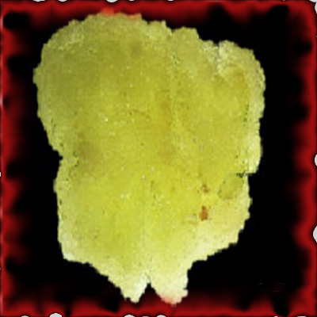
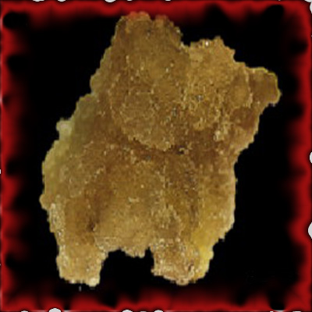
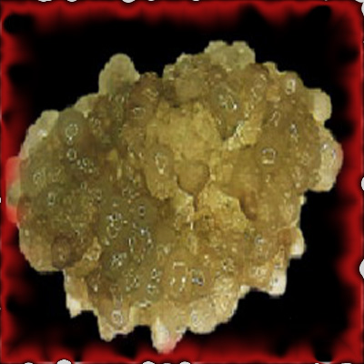
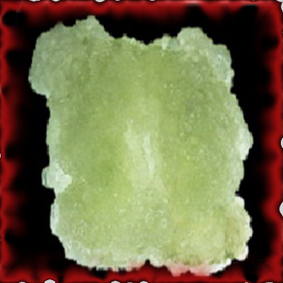
هو مجموعة من الخلايا غير المتكشفة المنقسمة عشوائياً والناتجة من إنقسام خلايا العضو المنزرع ولا يحتوي الكالُس على تراكيب مميزة بل على عدد غير محدود من الخلايا غير المتكشّفة والتي تشبه الورم وقد يكون من الصعب المحافظة على نمة الخلايا المتكشّفة في زراعة الأنسجة دون إرتدادها إلى الصورة غير المتكشّفة أي المرستيمية التي لها القدرة على النمو والإنقسام لمدة طويلة في بيئة شبه صلبة أو سائلة ويضم هذا القسم عدة أنواع من مزارع الأنسجة

Slide 4
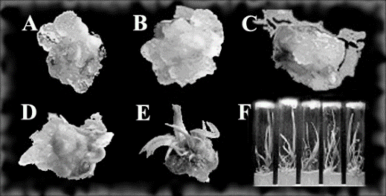
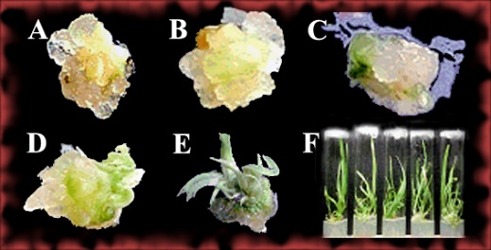
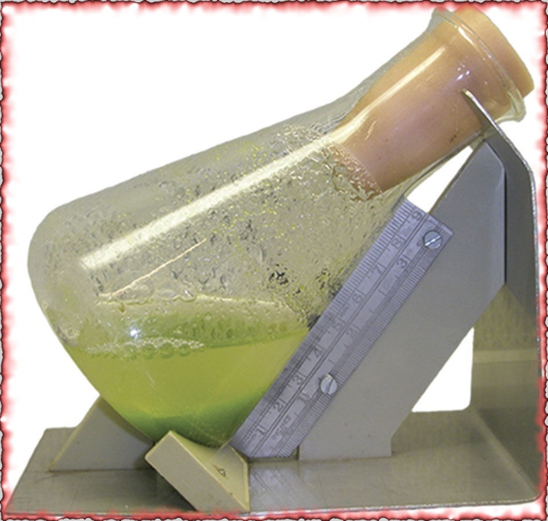
زراعة الكالُس (Callus Culture):
وفيها يتم زراعة الكالُس على بيئة مغذية وتستخدم هذه الطريقة في إنتخاب نباتات ذات صفات معينة ولإنتاج معلّق الخلايا.
زراعة معلَّق الخلايا (Cell Suspension Culture):
زراعة الخلايا في صورة فردية أو كُتَل صغيرة منها في وسط غذائي سائل والغرض الأساسي من هذا النوع من المزارع هو إنتاج المواد الفعَّالة معملياً بالإضافة إلى إستخدامه كوسيلة لإنتخاب نباتات ذات صفات فريدة ويعتبر (Bergmann) أول من إستطاع الحصول على مُعَلَّق الخلايا الفردية من نبات الدُخَّان عام 1960.

Slide 5
معلَّقات الخلايا عبارة عن خلايا منفصلة أو متجمعة تنمو وتنقسم في بيئة مغذِّية سائلة تحت ظروف معقَّمة. ونظراً لإنقسام الخلايا فإنها تزداد في العدد خاصة في بداية إعداد المُعَلَّق ثم تَقِل تدريجياً حتى تصل إلى مرحلة الثبات حيث يصل عدد الخلايا في البيئة إلى الحد الأقصى.
أهمية مُعَلَّقات الخلايا
تعتبر مُعَلَّقات الخلايا ذات أهمية خاصة للباحثين في مجالات عديدة مثل الكيمياء الحيوية ، الهندسة الوراثية ، بيولوجيا الخلية ..... وغيرها من فروع العلم المختلفة وتتلخص أهميتها في:
1
2
3
4

Slide 6
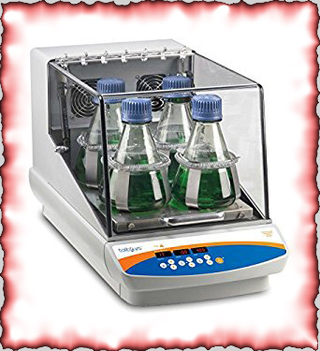
إنشاء المُعَلَّق الخلوي
هناك طُرُق متعددة يمكن بواسطتها إنشاء المُعَلَّق الخلوي:
الطريقة غير المباشرة:
إستخدام الكالُس هو من أبسط الطُرُق وأكثرها إنتشاراً.
عندما يصل الكالُس إلى حجم مناسب فإنه ينقل إلى بيئة مُغَذِّية سائلة ثم توضع البيئة على جهاز ذو حركة دائرية لتسهيل إنفصال الخلايا بعضها عن بعض وبالتالي يتكون المُعَلَّق الخلوي.
الطريقة المباشرة:
وفيها تُستخدم البادرات الصغيرة والأجنة المختلفة لتكوين المُعَلَّق الخلوي.
وفي هذه الطريقة يجري تفتيت النسيج النباتي ويُنقَل ناتج التفتيت الذي يحتوي (خلايا حية سليمة، خلايا غير حية، بقايا النسيج المتفتِت) إلى بيئة مُغَذِّية سائلة متحركة حيث تُحْضَن على درجة حرارة مُناسبة.

Slide 7
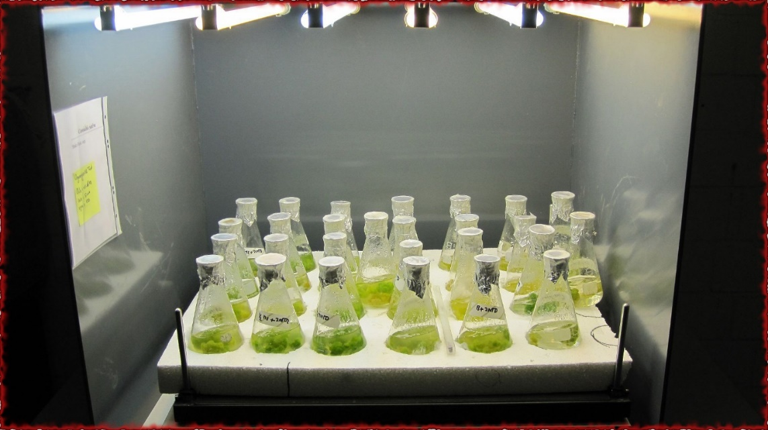
لا بد من توفير الحركة الدائمة للمُعَلَّق الخلوي والهدف من ذلك:
المُعَلَّق في البيئة المُغَذِّية الساتوفير ظروف أفضل للتبادل الغازي بين الخلايا المنزرعة في بيئة مُغَذِّية وبين الجو المحيط.
المحافظة على التوزيع المتجانس لخلايا ئلة.
تتميز هذه المرحلة بفترة سكون مؤقت.
مرحلة الإنقسام السريع المتعدد وزيادة عدد الخلايا المكونة للمُعَلَّق الخلوي.
فترة الخمول التدريجي في النشاط والإنقسام.
فترة الثبات وعدم الزيادة في العدد.
نمو الخلايا والمحافظة على المُعَلَّق الخلوي:
تمر الخلايا المكونة للمُعَلَّق الخلوي بغض النظر عن النوع النباتي بعدة مراحل تطورية مميزة لها:

Slide 8
ومن العوامل التي تُحدد طول دورة المُعَلَّق الخلوي من مرحلة السكون حتى مرحلة الثبات
وعموماً أثبتت التجارب العملية أن المُعَلَّقات الخلوية للعديد من الأنواع النباتية المختلفة تتم دورتها في فترة تتراوح بين 3-4 أسابيع.
وكقاعدة عامة فإنه عندما يصل المُعَلَّق الخلوي إلى مرحلة الثبات يجب تجديد البيئة المُغَذِّية وذلك للمحافظة على المُعَلَّق الخلوي.

Slide 9
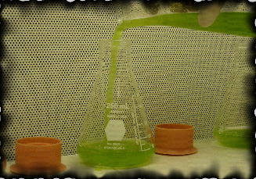
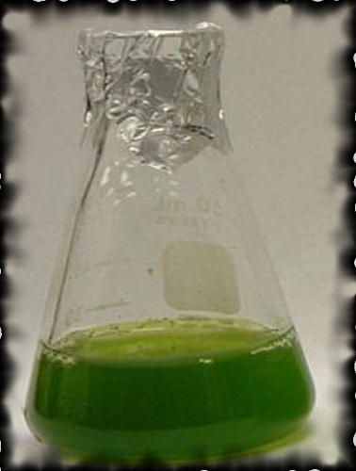
ومن الأمور الهامة قبل نقل جزي من المُعَلَّق الخلوي إلى بيئة حديثة بهدف المحافظة عليه أن يجري عمل إختبار لحيوية الخلايا في المُعَلَّق وذلك لتحديد المرحلة المناسبة التي يجب أن يجري عندها تجديد المُعَلَّق للمحافظة عليه.
التجمُّعات الخلوية في زراعات المُعَلَّقات الخلوية:
مما لا شك فيه أن أفضل مُعَلَّق خلوي هو الذي يحتوي على خلايا مستقلة ومنفصلة كلٌ منها عن الأخرى وليس الذي يحتوي على تجمعات خلوية وتراكيب متعددة الخلايا.

Slide 10
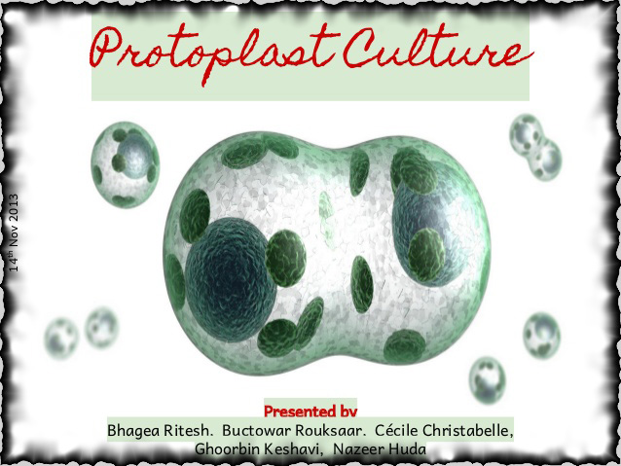
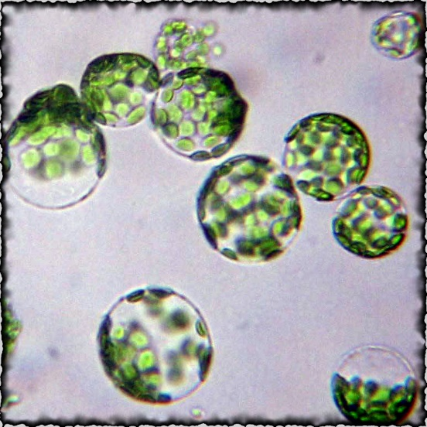
عموماً فإنه يُنصح باستخدام معدلات مرتفعة من الفيتامينات في البيئة المُغَذِّية التي تستخدم لتكوين المُعَلَّق الخلوي مقارنة بمثيلتها التي يتكون عليها الكالُس لنفس النوع النباتي وهذا يرجع إلى أن زيادة تركيز الفيتامينات يعمل على سهولة إنفصال الخلايا عن بعضها البعض وبالتالي الحصول على مُعَلَّق ذو مواصفات جيدة.
زراعة البروتوبلاست (Protoplast Culture):
عبارة عن نزع الجدار الخلوي للخلية وزراعة البروتوبلاست حيث يتم تكوين جدار خلوي جديد وانقسام الخلية.

